Slide 1


Hoạt động 2: Tìm hiểu
về một số hoạt động kinh tế biển.

Slide 2
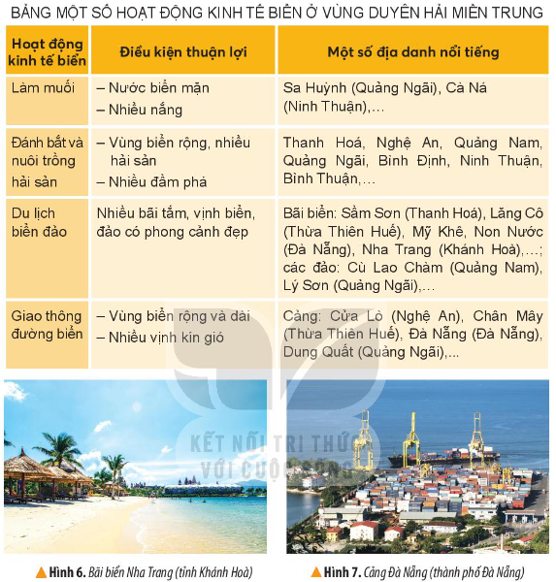
Đọc bảng thông tin và quan sát hình 6, 7, em hãy:
Kể tên một số hoạt động kinh tế biển ở vùng Duyên hải miền Trung.
Kể tên một số bãi biển và cảng biển ở vùng.

Slide 3

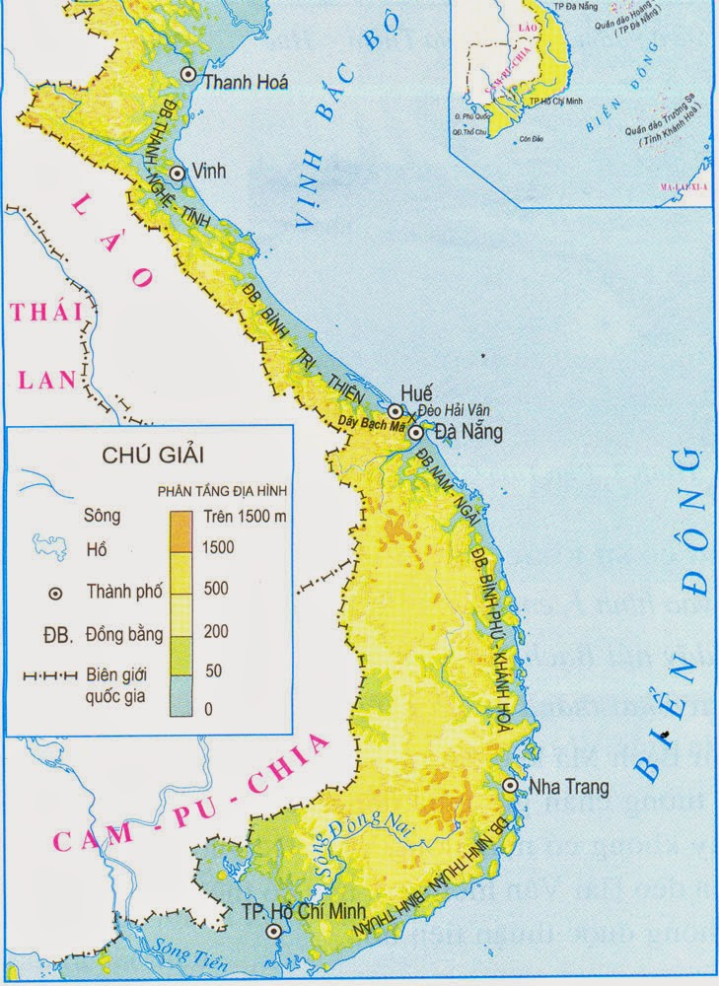
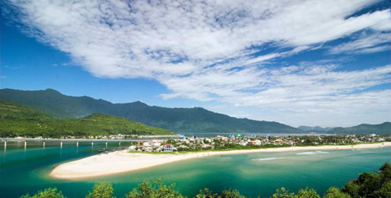
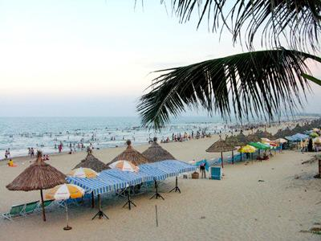
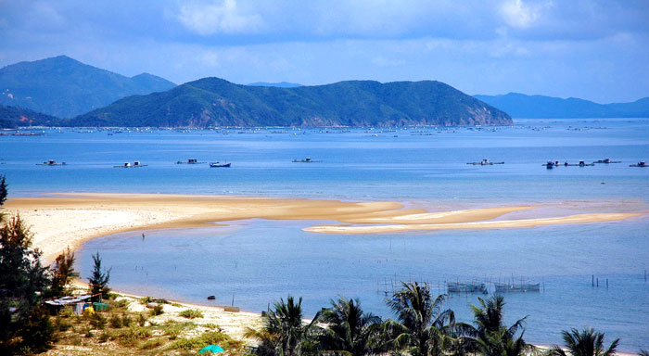
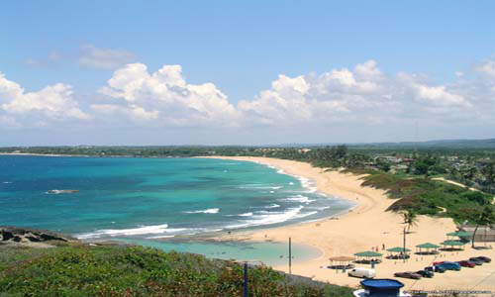
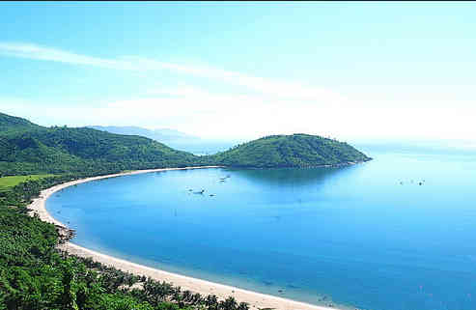
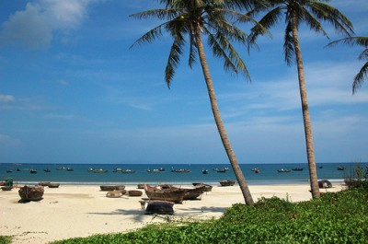
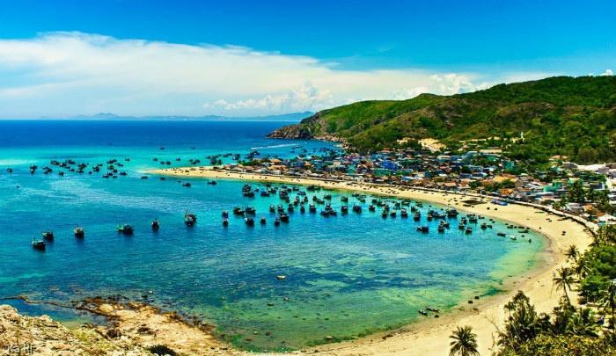

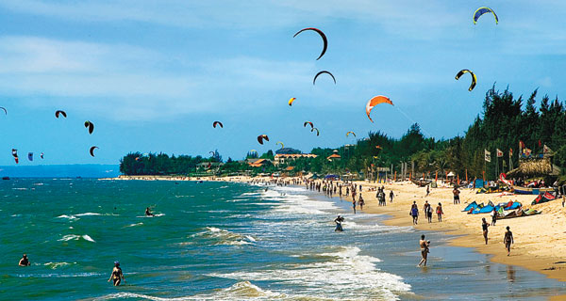
Sầm Sơn – Thanh Hóa
CÁC BÃI BIỂN ĐẸP
Cửa Lò - Nghệ An
Thiên Cầm – Hà Tĩnh
Lăng Cô – Thừa Thiên Huế
Non nước – Đà Nẵng
Cửa Đại – Quảng Nam
Quy Nhơn – Bình Định
Nha Trang
Mũi Né – Bình Thuận

Slide 4
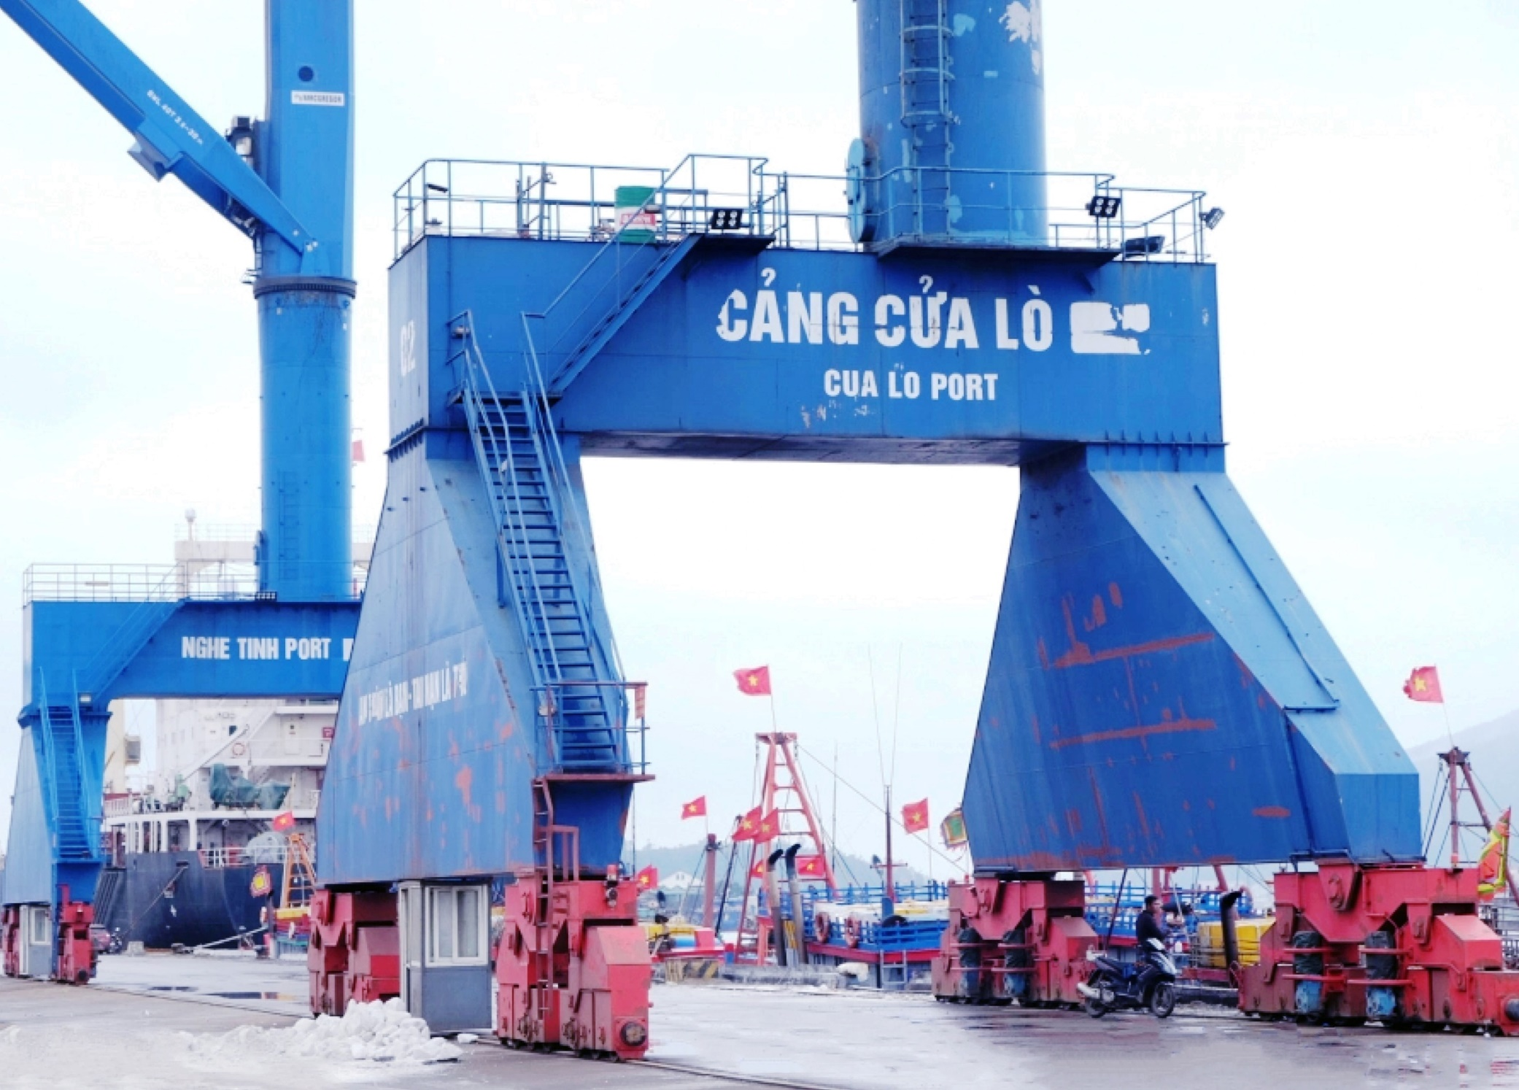
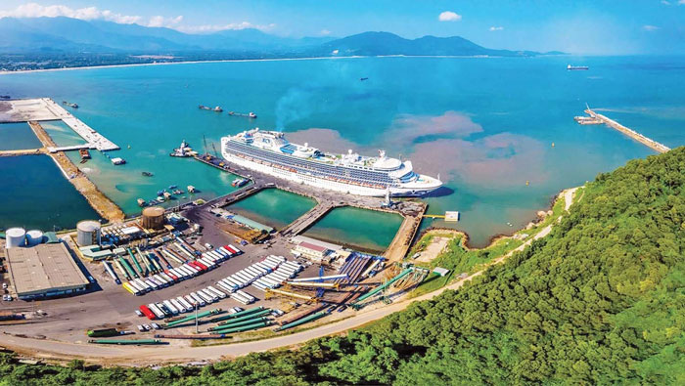
Một số cảng biển
Cửa Lò (Nghệ An)
Chân Mây (Thừa Thiên – Huế)

Slide 5
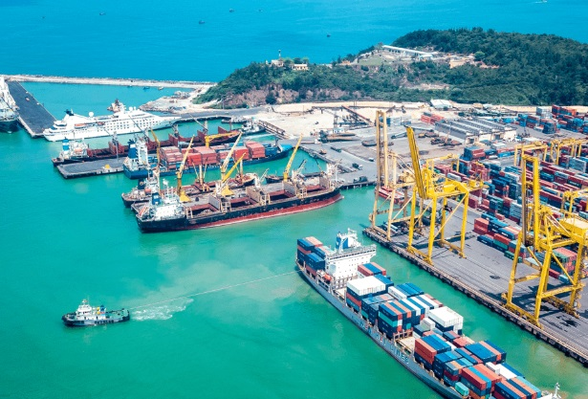
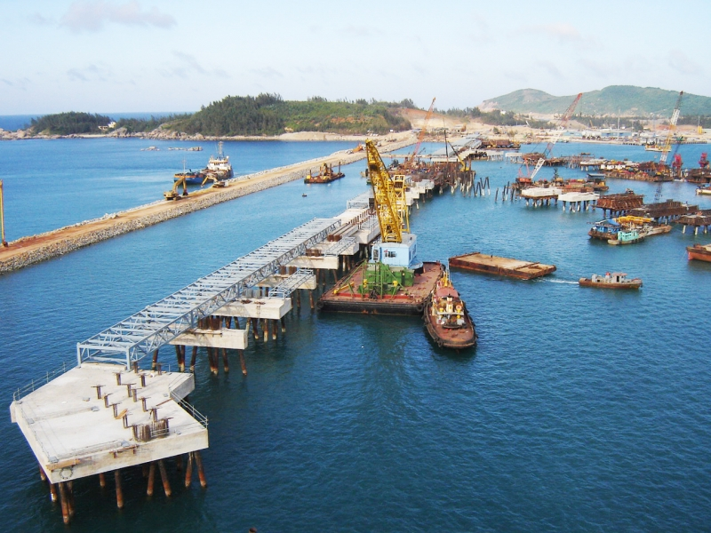
Một số cảng biển
Đà Nẵng
Dung Quất

Slide 6
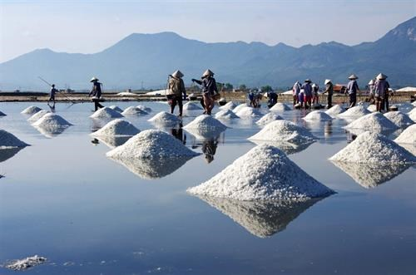
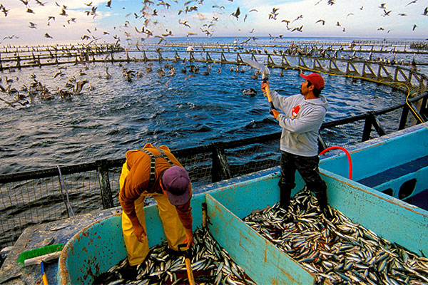
Một số hoạt động kinh tế biển
Làm muối
Đánh bắt và nuôi trồng
thuỷ sản

Slide 7
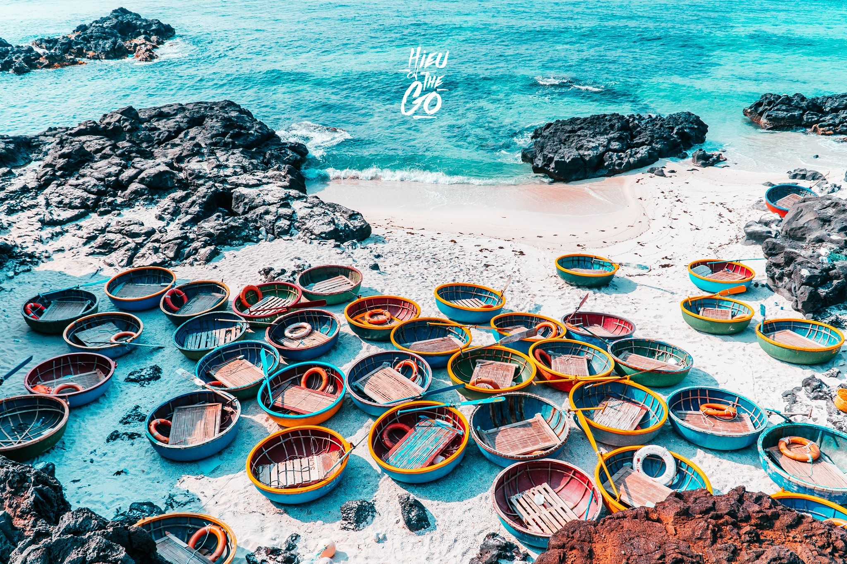
Một số hoạt động kinh tế biển
Du lịch biển đảo

Slide 8


Giải thích vì sao vùng Duyên hải miền Trung lại thuận lợi phát triển kinh tế biển?

Slide 9

Vùng Duyên hải miền Trung có nhiều điều kiện thuận lợi để phát triển kinh tế biển:
Nước biển mặn, nhiều nắng thuận lợi cho hoạt động làm muối;
Vùng biển rộng, nhiều hải sản, nhiều đầm phá giúp phát triển đánh bắt và nuôi trồng hải sản;
Nhiều bãi tắm, vịnh biển, đảo có nhiều phong cảnh đẹp giúp phát triển du lịch biển đảo;
Vùng biển rộng, dài, nhiều vịnh kín gió thuận lợi cho giao thông vận tải biển.

Slide 10




